Slide 1


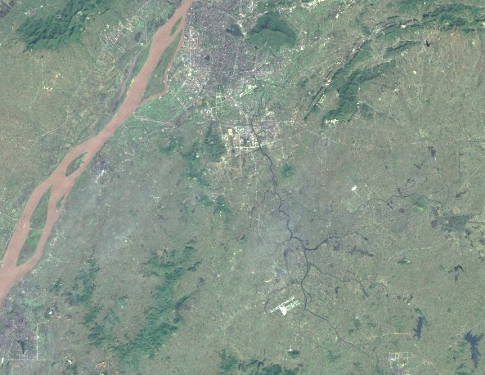
前言
为提升片区产业能级，我局会同江宁区人民政府开展了《南京市江宁区高新园淳化组团控制性详细规划》NJNBe020—04规划管理单元图则修改工作。
根据《中华人民共和国城乡规划法》《南京市国土空间规划条例》，现将《南京市江宁区高新园淳化组团控制性详细规划》NJNBe020—04规划管理单元图则修改成果向社会予以公布。
南京市国土空间规划编制成果公布
《南京市江宁区高新园淳化组团控制性详细规划》NJNBe020—04规划管理单元图则修改
说明
1、本规划是城市发展的控制与引导性文件，不代表具体的项目实施计划和实施方案。一旦有建设行为，应依据批准的具体项目建设方案实施。
2、国土空间规划是不断优化更新的过程，规划内容以南京市规划和自然资源局存档备查的最新版本为准，同一地区同内容深度规划若有更新，南京市规划和自然资源局将依法及时在网站上公布，本材料自动作废。
3、本材料版权及解释权归南京市规划和自然资源局所有，未取得版权人的书面授权，谢绝改变、分发、发布或使用本材料图文资料。
地 址：南京市鼓楼区中山路171号
邮 编：210005
网 址：http://ghj.nanjing.gov.cn
咨询电话：025-52126800
南京市规划和自然资源局
二O二六年五月

Slide 2
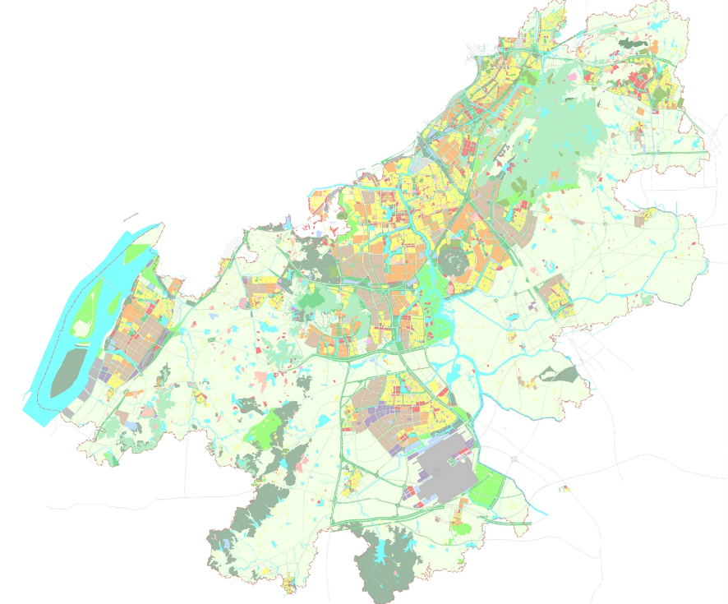
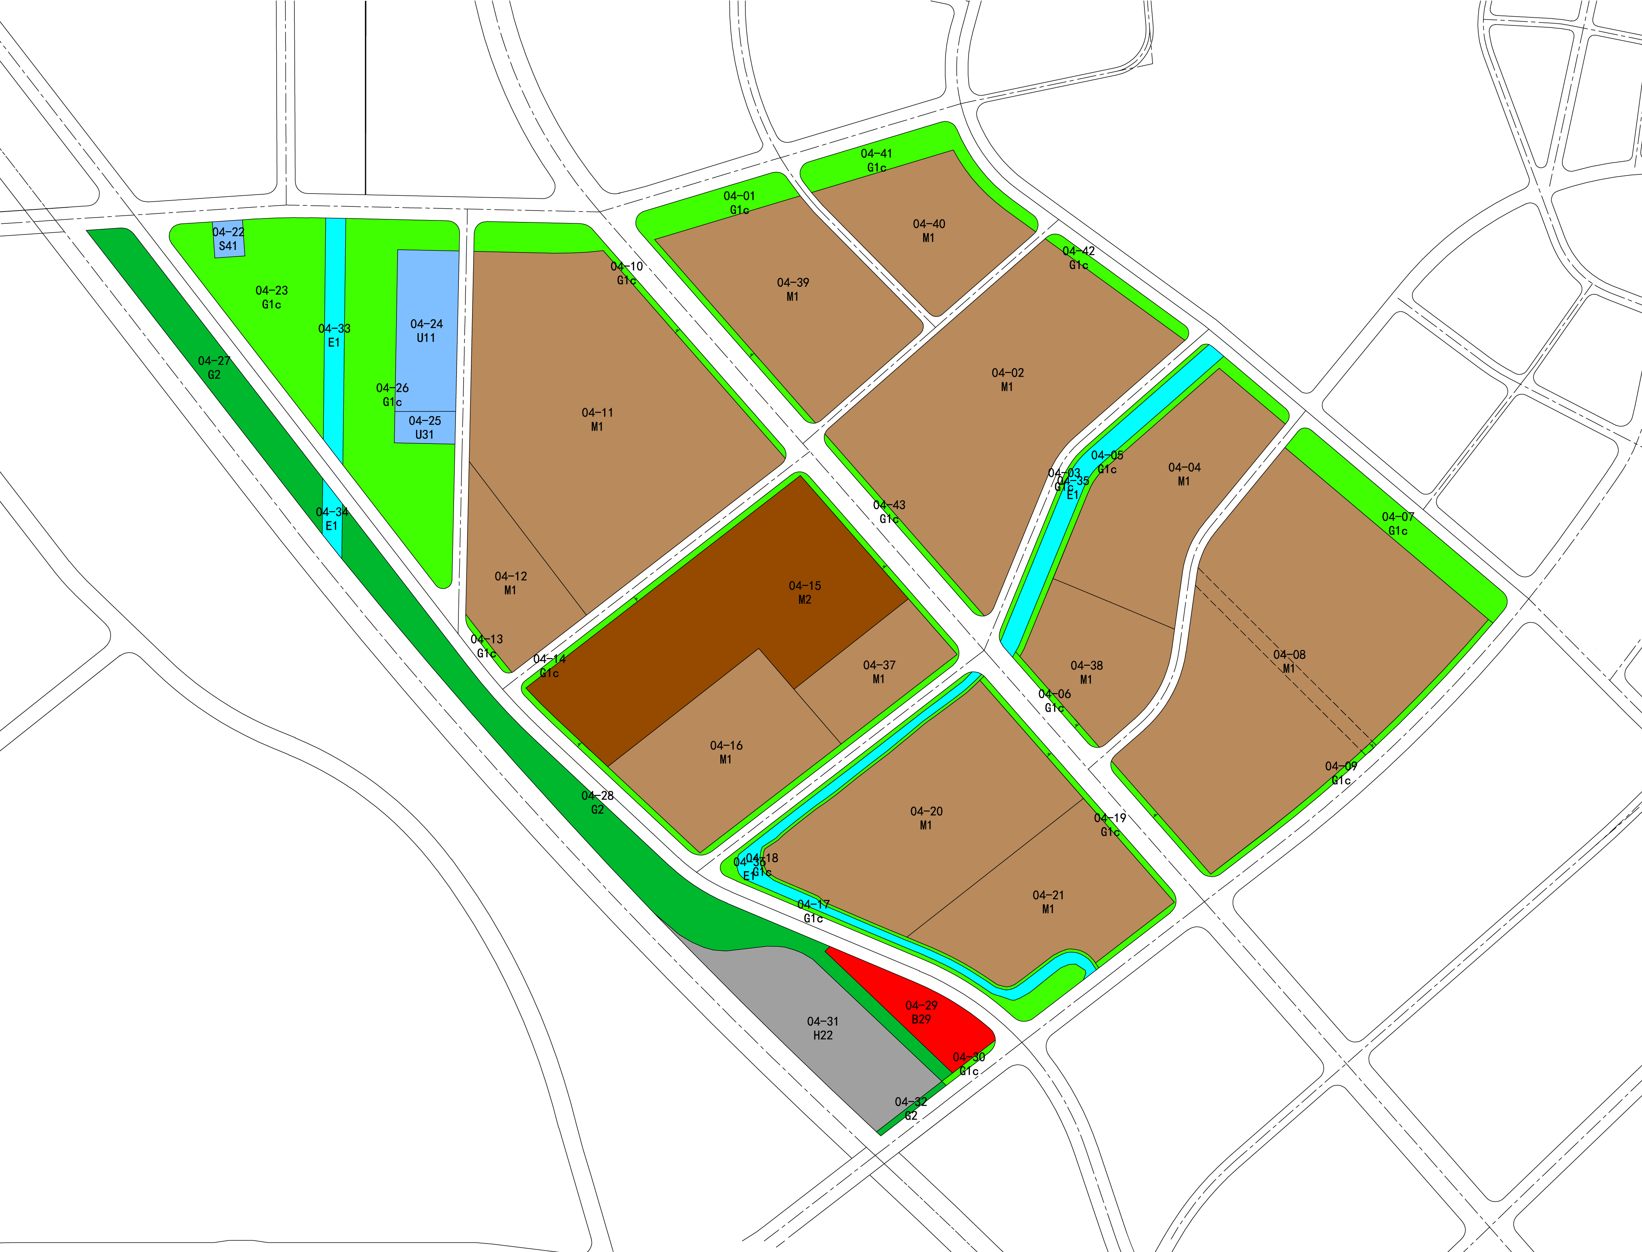
《南京市江宁区高新园淳化组团控制性详细规划》NJNBe020—04规划管理单元图则修改
区位
图则修改内容
NJNBe020—04规划管理单元图则位于江宁区高新园淳化组团中部，东至端拱路、西至长深高速、南至采文路、北至月华路，用地面积约218.88公顷。
04—02地块容积率≤2.0、建筑密度≤70%、建筑高度≤24米、绿地率≥5%；04—39、40地块一类工业用地（M1），容积率≤2.0、建筑密度≤55%、建筑高度≤50米、绿地率≥10%；04—01、41、42、43地块街旁绿地（G1c），绿地率≥65%。
04-41地块
街旁绿地（G1c）
用地面积：1.70公顷
绿地率≥65%
04-40地块
一类工业用地（M1）
用地面积：5.21公顷
容积率≤2.0
建筑密度≤55%
建筑高度≤50米
绿地率≥10%
NJNBe020—04
规划管理单元图则
月华路
雍熙路
04-01地块
街旁绿地（G1c）
用地面积：1.70公顷
绿地率≥65%
端拱路
04-42地块
街旁绿地（G1c）
用地面积：0.56公顷
绿地率≥65%
华林路
本图则在江宁区的位置
乾德路
永宁路
04-39地块
一类工业用地（M1）
用地面积：8.34公顷
容积率≤2.0
建筑密度≤55%
建筑高度≤50米
绿地率≥10%
04-02地块
一类工业用地（M1）
用地面积：16.36公顷
容积率≤2.0
建筑密度≤70%
建筑高度≤24米
绿地率≥5%
南京绕城高速
NJNBe020
控规单元
04-43地块
街旁绿地（G1c）
用地面积：0.39公顷
绿地率≥65%
104国道
长深高速
NJNBe020—04
规划管理单元图则
月华路
端拱路
采文路
长深高速
采文路
修改地块范围
图则单元边界
本图则在NJNBe020控规单元的位置
批准单位 | 南京市规划和自然资源局
批准文号 | 宁政复〔2026〕41号

